Slide 1

CHALLENGE DATA
Innovation Cup – 1st Edition
20 & 21 septembre 2019

Slide 2
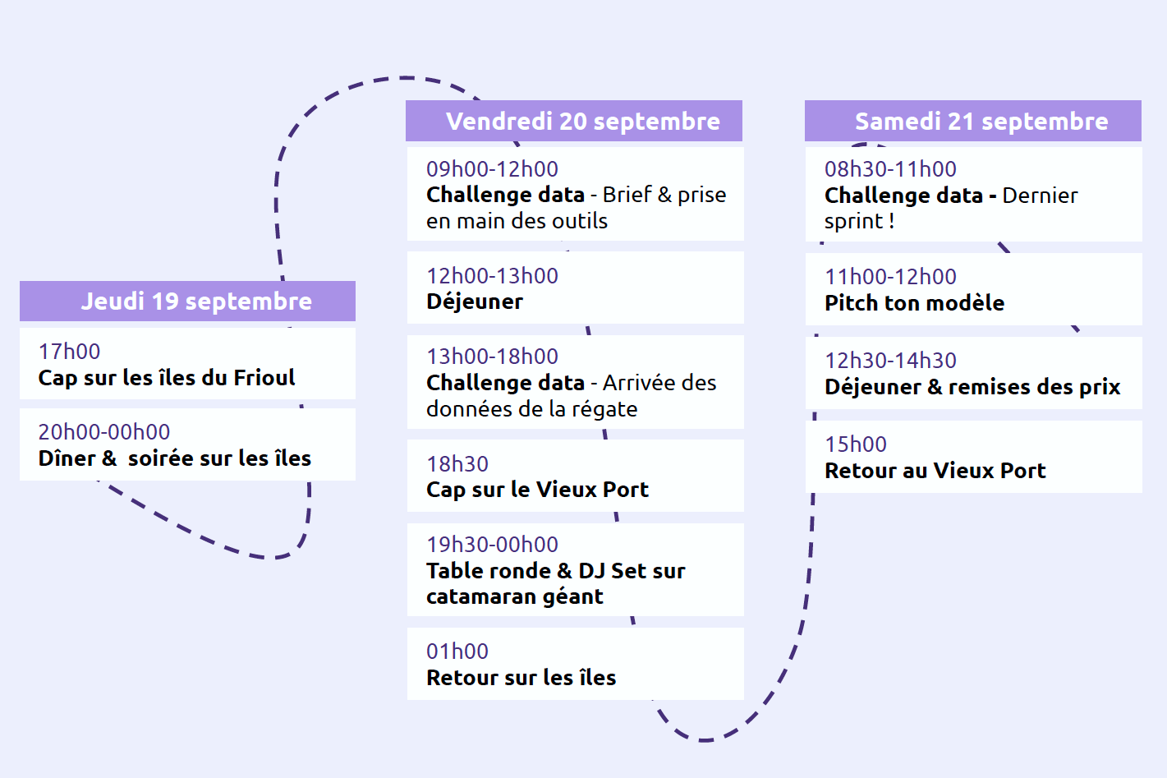
Agenda du séjour

Slide 3

W
E L C O M E A B O A R D

Slide 4
Apprenons à se connaitre ! Pas de secret entre data scientists !
Qui es-tu ?
Pourquoi le data science game ?
De quelle école/ entreprise tu viens ?
Quel sont ton nom et ton prénom ?
Quel âge as-tu ?
Qu’est ce qui t’a motive ?
Comment en as-tu entendu parler ?
As-tu des attentes particulières ?
Quelle est ton experience en Data Science ?
Un fun fact !
Cours à l’école ?
Cours en ligne ?
Kaggle ?
Stages ?
Première fois ?
Parce que c’est toujours plus sympa quand on rigole un peu !

Slide 5



Alors ? Une régate, comment ça se passe ?
La trajectoire est définie par des bouées qui vont permettre aux skippeurs de se repérer
Objectif : contourner une bouée au large, faire demi tour et repasser la ligne de départ/arrivée.
Aller : face au vent
Retour : dos au vent
1
2
Les skippeurs doivent zigzager pour avancer
Les skippeurs peuvent aller presque tout droit

Slide 6
Pour commencer, passons la ligne de départ !
Les bateaux sont derrière les bouées
1
Les bateaux sont autorisés à passer la ligne de départ
Le départ se fait systématiquement face au vent
Le depart est lancé
2
Une bouée
Un bateau

Slide 7
Et aujourd’hui mon capitaine ?
Les étapes du parcours
Départ entre les 2 bouées
Avancée face au vent
Passage derrière la bouée au vent
Avancée sous le vent
Passage entre les 2 bouées de la ligne de départ
Début du second tour
Avancée face au vent
Second passage derrière la bouée au vent
Avancée sous le vent
Passage de la ligne d’arrivée

Slide 8
Quelques informations supplémentaires !
Constructeur : Archambeaux
Modèle : Grand surprise
Année : 1999
Taille : 9,5 m

Slide 9
Le sujet
Retrouver le classement complet de l’ensemble des courses
en prédisant le temps de parcours de chaque bateau à partir des informations de courses

Slide 10
Les données
ID_Data_train
Données des parcours des bateaux pour
l’ensemble des courses
IDs:
ID race
ID bateau
A chaque point :
Latitude
Longitude
Cap
Direction du vent
Nombre de satellites
ID_Time_train
Temps mis par chaque bateau pour
réaliser la course
IDs:
ID race
ID bateau
A chaque point :
Temps
Rang
ID_Data_test
Sample_sub_kaggle
Sample_sub_coachs

Slide 11
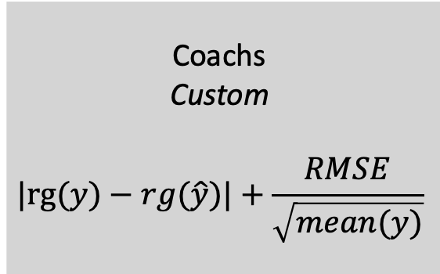
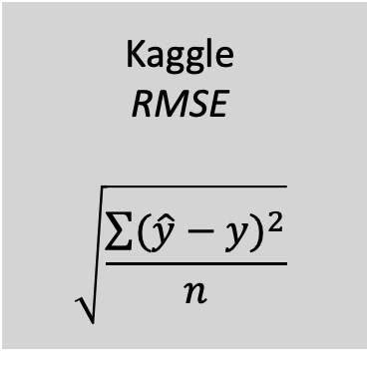
Règles
Nombre de soumissions
Format Soumissions
Kaggle
20
Coachs
8
sub_kaggle.csv
Métriques
id | temps
… | ….
Kaggle
RMSE
$$\sqrt{\frac{\sum{{(\hat{y}−y)}^{2}}}{n}}$$
Coachs
Custom
$$|rg(y)−rg(\hat{y})|+\frac{RMSE}{\sqrt{mean(y)}}$$
sub_coachs_teamname#1.csv
id | temps | id_race | rang
… | ….
& Have Fun

Slide 12
Deadline & Soumission
Fin de la compétition :
Samedi 11h
Soumission coachs :
Clelia.colas@capgemini.com
François.lemeille@capgemini.com
Thibaud.lamothe@capgemini.com

Slide 13




Un bon Data Scientist est curieux : on veut tout savoir !
Le modèle utilisé ?
Features principales créées?
…
…
…
…
…
…
Un trick pour améliorer le score ?
Ressenti sur l’évènement !
…
…
…
…
…
…

Slide 14
Naviguez en eaux claires !
https://www.kaggle.com/t/cc33759e549647f89d009fe78fd03b29
https://github.com/innovation-cup/datasciencegame

